Slide 1
Regional projekt i region 4 Grindsted-Billund, Haderslev, Kolding, Rødding-Gram-Toftlund, Sønderborg, Tønder, Varde, Vejen, Åbenrå og Tororo, Uganda
Uddannelse til piger/unge kvinder mhp selvforsørgelse
Uganda
Samarbejde med SI Tororo

Slide 2
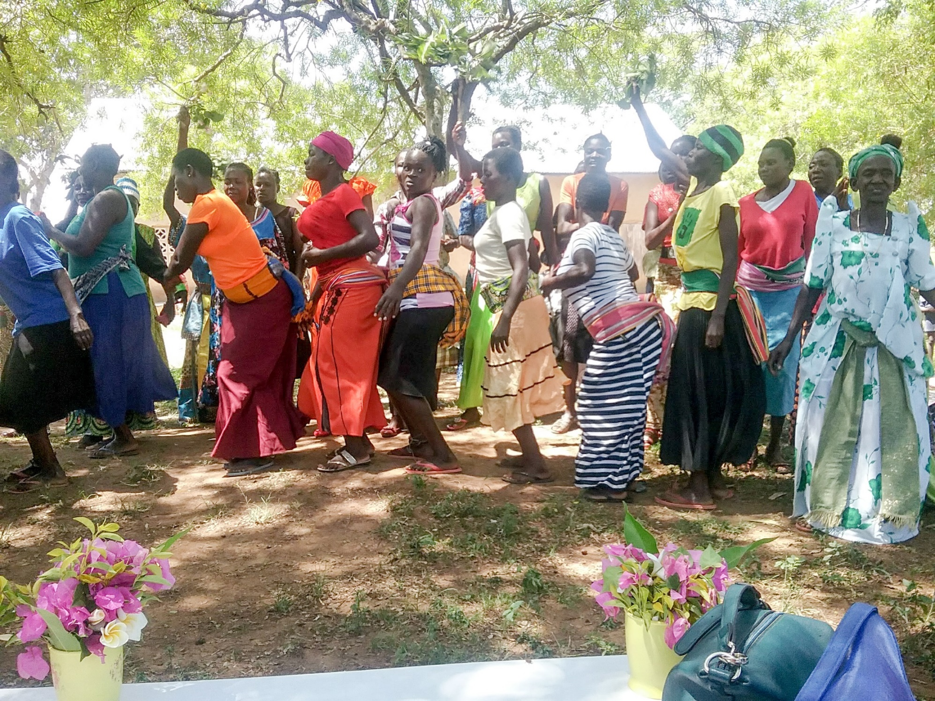
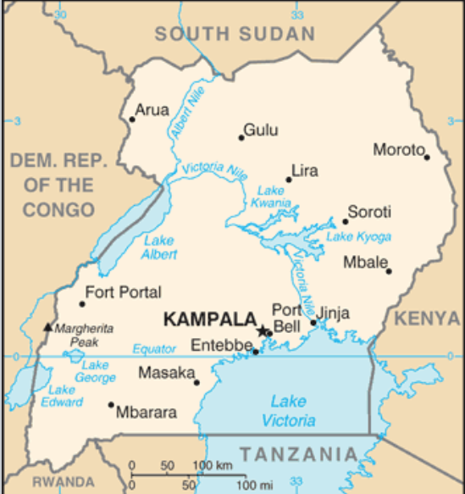
Regional projekt i region 4
Et Møde!
Besøg ved SI Tororo, Uganda
WoMena projektet
marts 2019
Tororo
Tororo

Slide 3
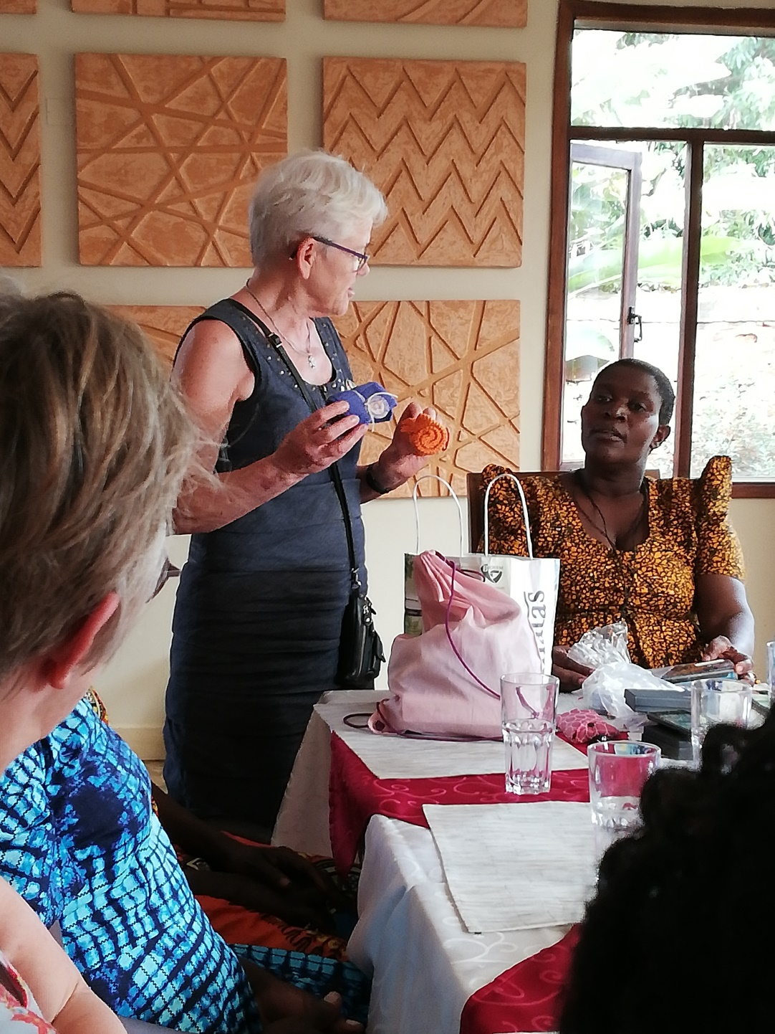
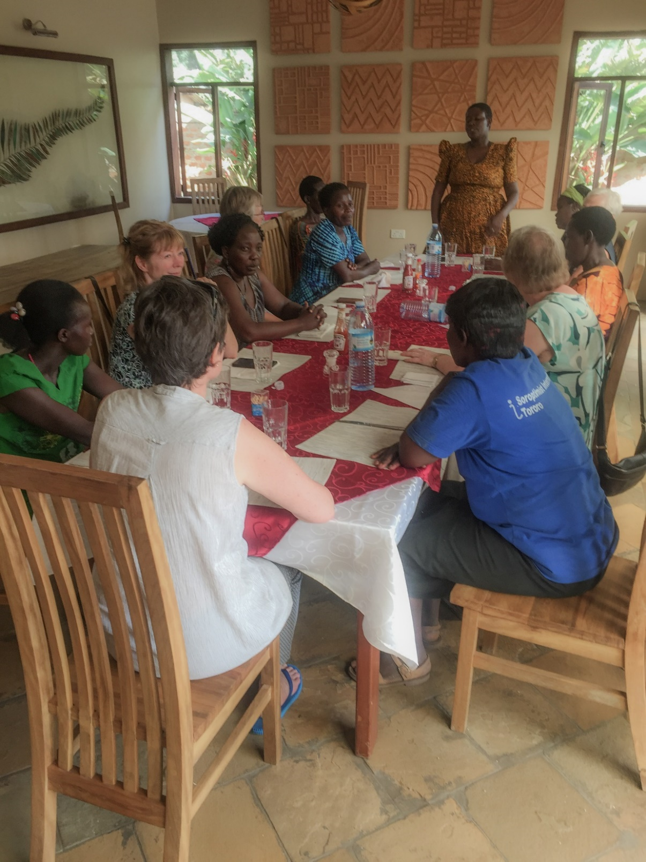

Slide 4
Fra Idé til aftale - Proces
Regional projekt i region 4
Idé –lave vores EGET Projekt sammen med SI Tororo
Tilretning Projektbeskrivelse
Pilotprojekt
CISU
Aftale med SI Tororo
Proces
1. Rate
Dokumentation
2.rate

Slide 5
Uddannelse til piger – Uganda – Pilot projekt
Regional projekt i region 4
Underskrift af aftale for Pilot projekt
20-10-2021
Styregruppen:
Claudia, Aabenraa
Karen, Sønderborg
Tove, Rødding-Gram-Toftlund
Anette, Kolding
Ruth, Tønder

Slide 6
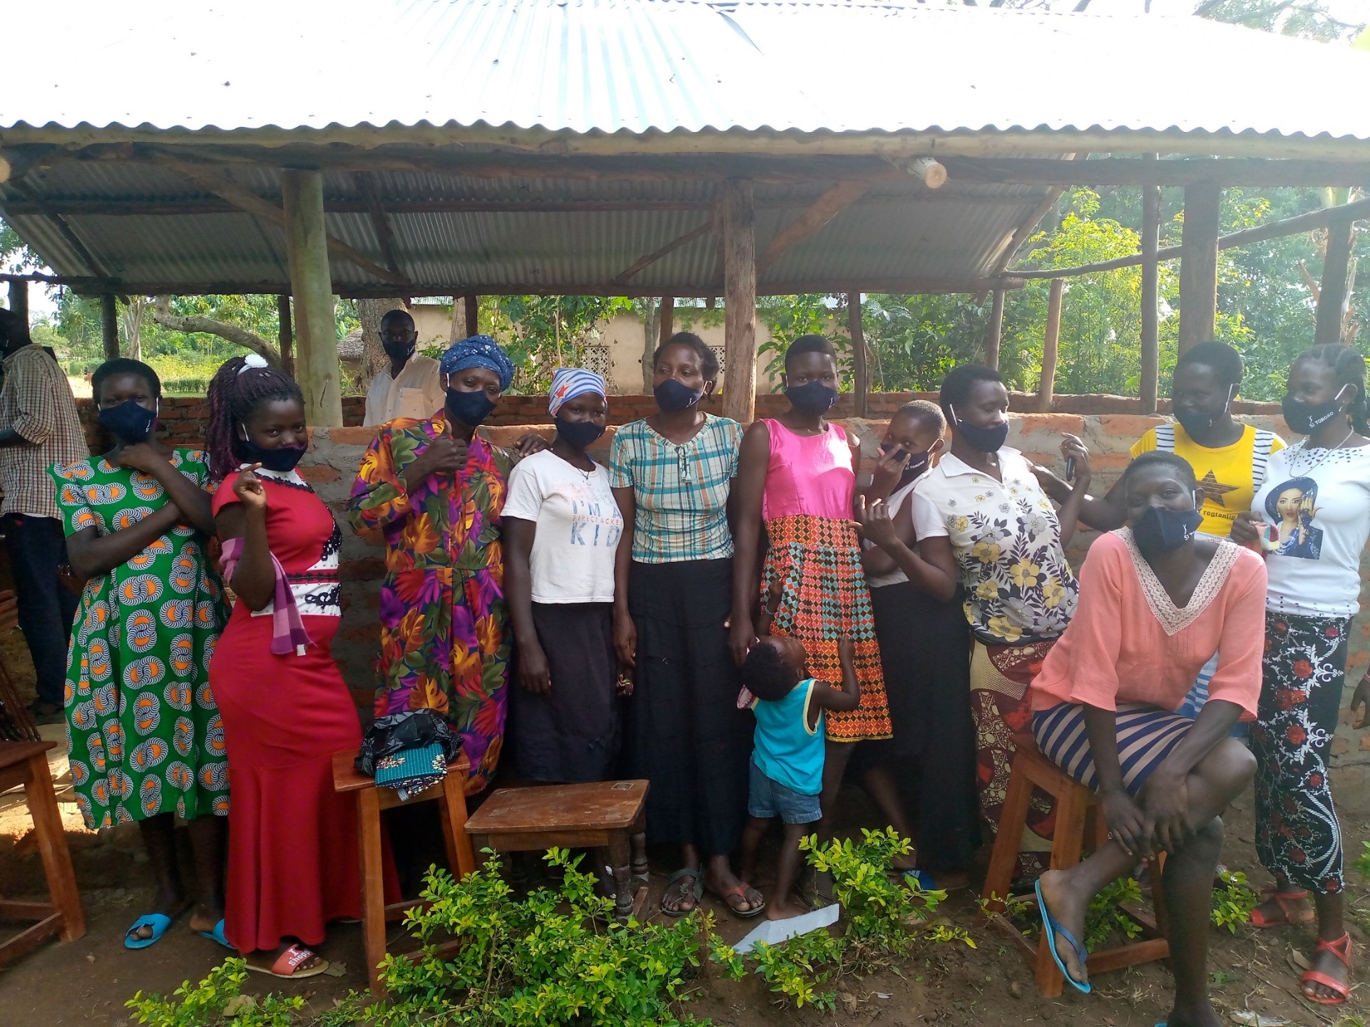
Uddannelse til piger – Uganda
Regional projekt i region 4
Formål:
At uddanne kvinder/piger til syerske/skræddere, så de med deres nye kompetencer kan blive socialt og økonomisk uafhængige.
De første elever foran undervisningslokalet.

Slide 7
Uddannelse til piger - Uganda
Regional projekt i region 4
Symaskiner indkøbt lokalt – pedaltypen, da strømforsyningen ikke er stabil og symaskiner til strøm, nok er for dyre og skrøbelige i det afrikanske klima
Leje af undervisningslokaler
Ansættelse af undervisere
Oplæring i brug af symaskiner og andet værktøj

Slide 8
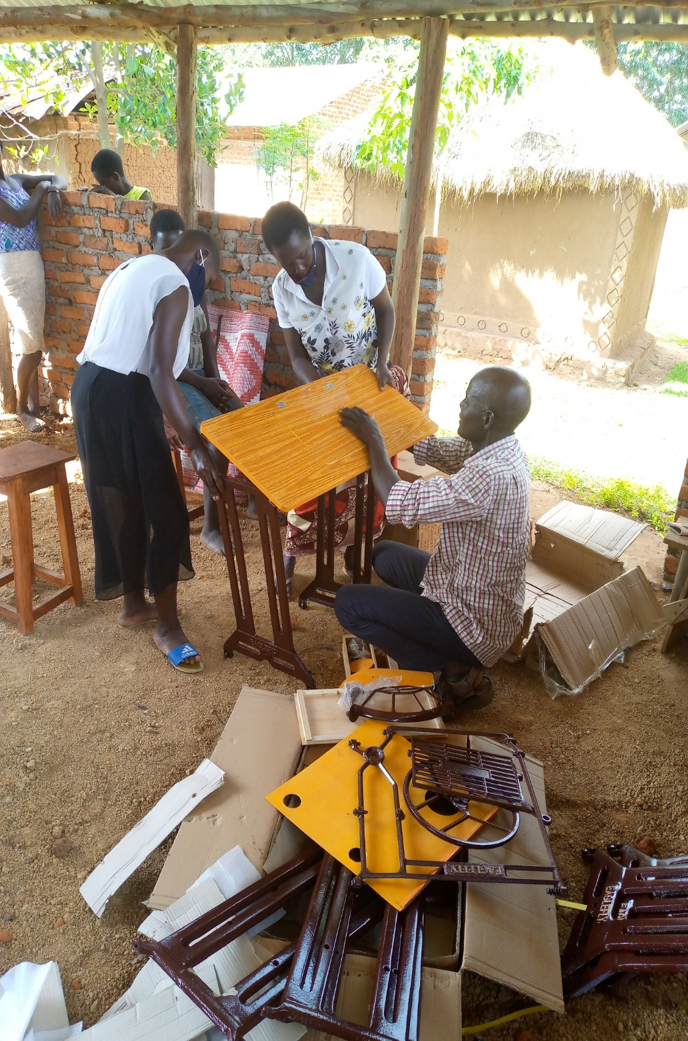
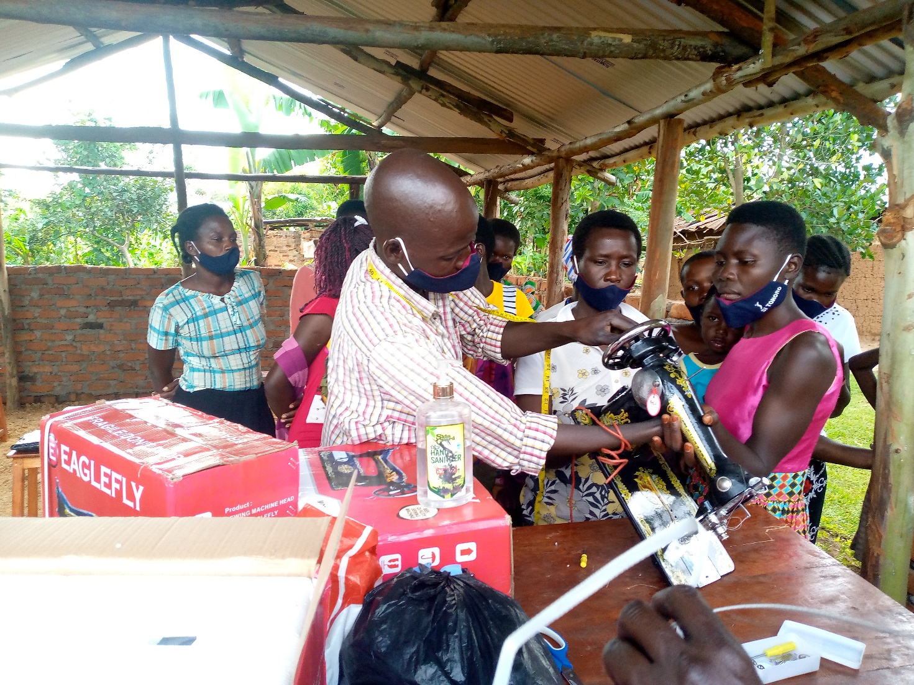
Der samles syborde
Udpakning af de nye symaskiner

Slide 9
Uddannelse til piger – Uganda
Regional projekt i region 4
Undervisningsforløb
20 piger/kvinder udvalgt af SI Tororo
6 måneders undervisningsforløb
Færdigheder i beskæring og syteknikker
Forventningen er at pigerne med uddannelsen
vil kunne producere og sælge uniformer/dragter mv til skoler/virksomheder i nærområdet.
vil kunne søge ansættelse i eksisterende virksomheder
kan blive selvforsøgende med egen en-mands skrædder virksomhed
Økonomi
Pilotprojekt 16-18.000 kr.
( Totalbudget 113.000 kr.)

Slide 10
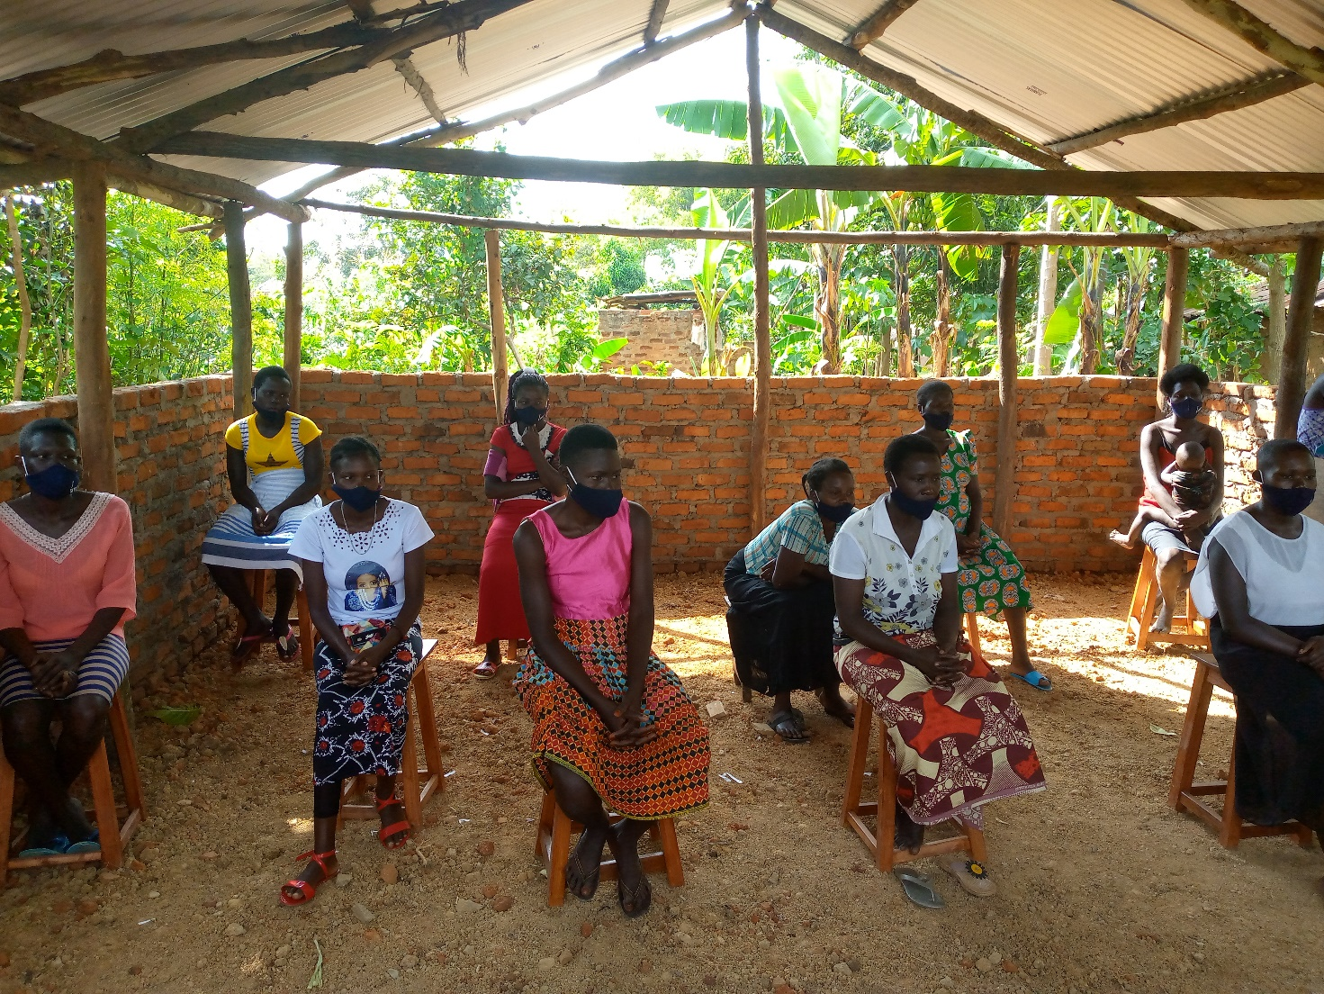
Regional projekt i region 4
Uddannelse til piger - Uganda
Undervisningslokalet – bemærk den naturlige ventilation i væg og tagkonstruktionen
Spændte unge kvinder
Det lokale samfund har taget rigtig godt i mod projektet

Slide 11
Uddannelse til piger – Uganda
Regional projekt i region 4
Undervisningslokale med tavle, fællesbord, skamler og symaskiner
– vi er i gang ☺

Slide 12
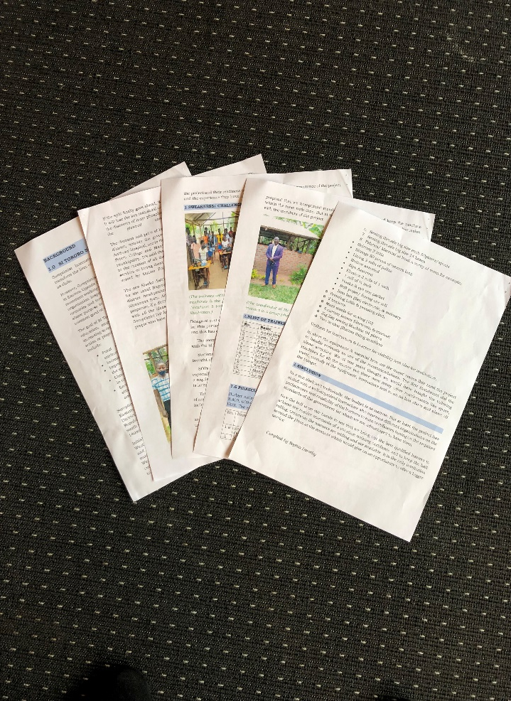
Dokumentationsrapport netop modtaget
Regional projekt i region 4
Styregruppen har netop modtaget første dokumentationsrapport for pilotprojektets driftsfase – hvilket udløser udbetaling af 2’ rate.
Styregruppen vil læse dokumentationsrapporten grundigt igennem og stille opklarende spørgsmål til Sofia, SI Tororo – om projektet, pigerne, undervisningen osv. Kommunikationen med Sofia foregår pr. mail.
Vi glæder os til at dele indholdet med jer ☺

Slide 13
Kommunikation om uddannelsesprojektet i Uganda
Regional projekt i region 4
Styregruppen håber, det har vagt glæde, interesse og begejstring for vores fælles uddannelsesprojekt i Uganda.
Styregruppen vil fortsætte med at holde de deltagende klubber orienteret om udviklingen i de nyhedsbreve, I allerede har modtaget 3 af.
Spørgsmål?

